Slide 1
Vermeerderingsmethoden
Stekken
Uitlopers
Scheuren.
Afleggen
Aanaarden
Enten
Weefselkweek

Slide 2
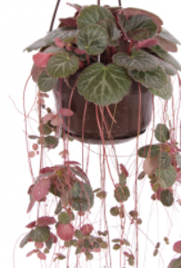
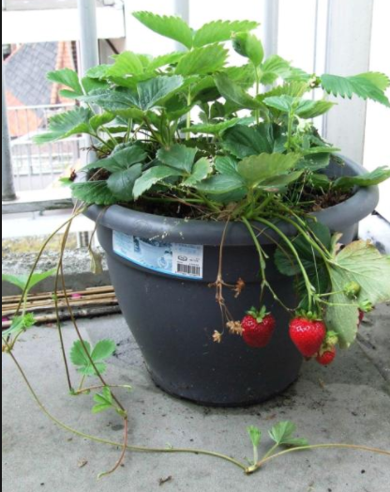
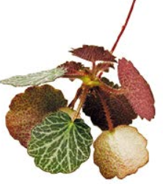
Uitlopers:
Aan de plant groeien dunne stengels (draden) waaraan nieuwe plantjes groeien
Aardbei Saxifragra

Slide 3
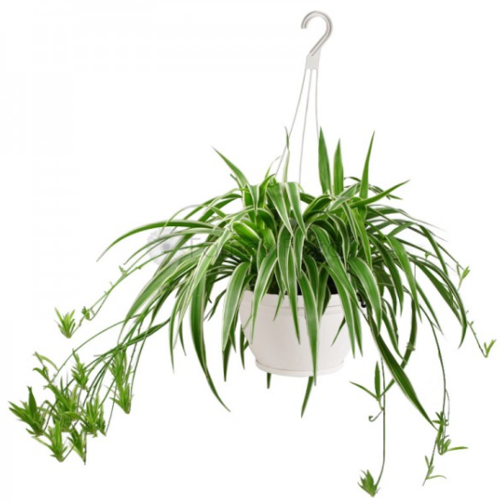
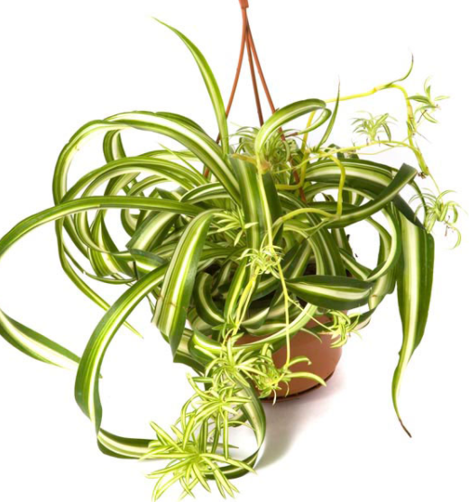
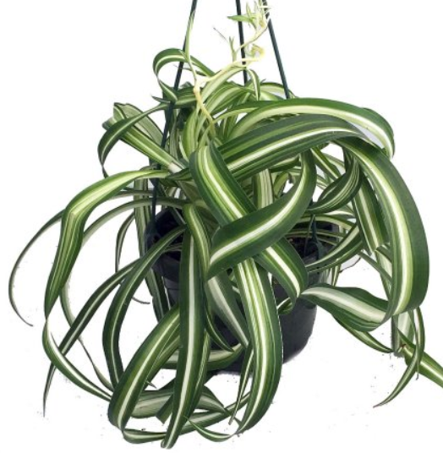
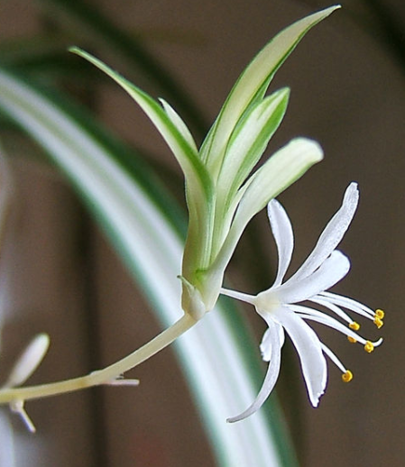
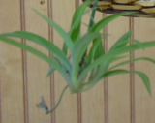
Chlorophytum comosum ‘Variegatum’

Slide 4
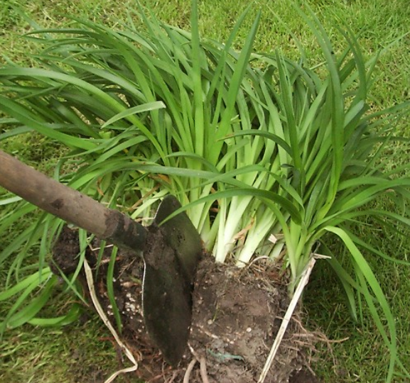
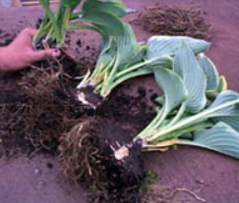
Scheuren:
Het delen van de wortelkluit (vaak bij vaste planten)
Lelie
Hosta

Slide 5
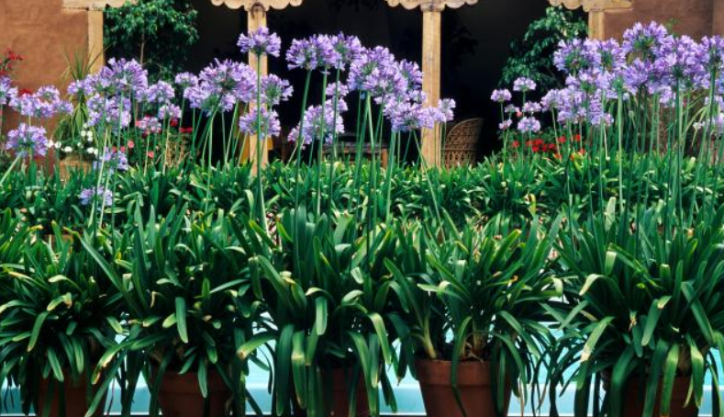
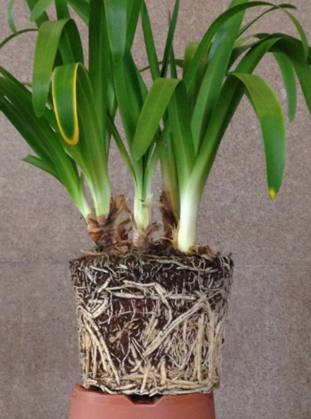
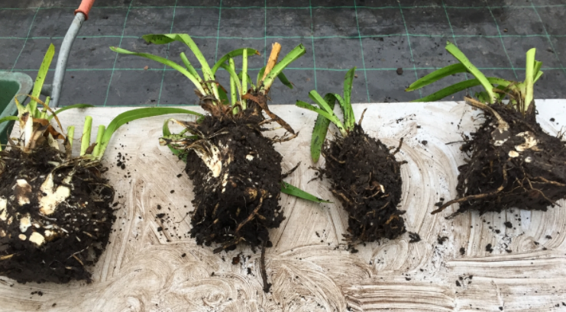
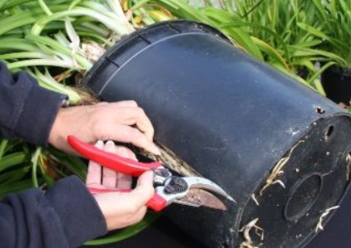
Agapanthus afrianus

Slide 6
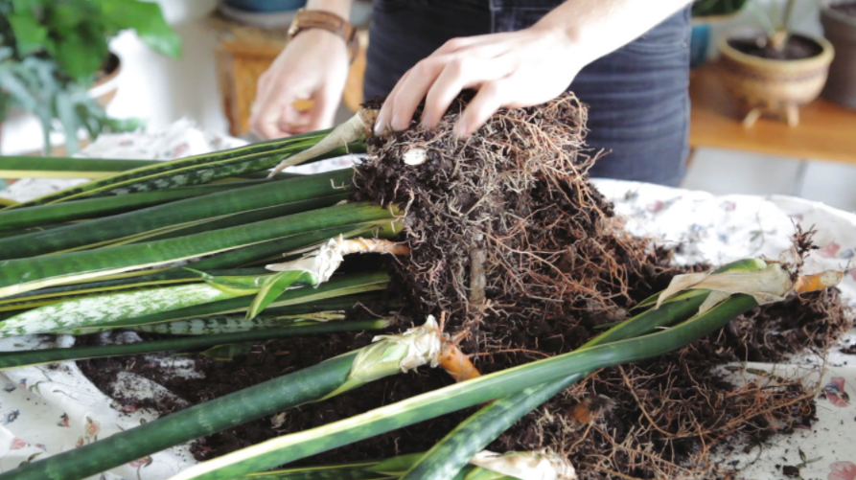
Sansevieria trifasciata

Slide 7
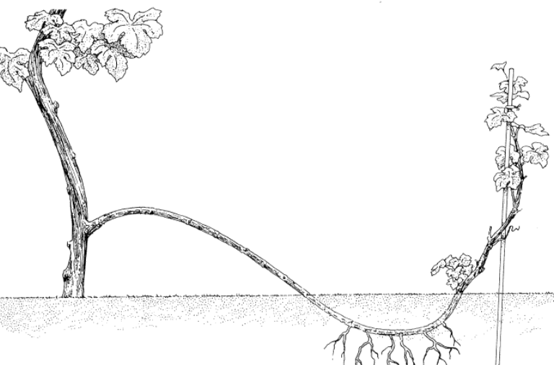
Afleggen:
Stengel/tak van een heester buigen tot de grond. Verzwaren op de grond. Op de plaats waar de tak de grond raakt vormen na enige tijd wortels.
Tak van de plant knippen en voorzichtig de wortels (met top van de tak) uit de grond halen = nieuwe plant

Slide 8
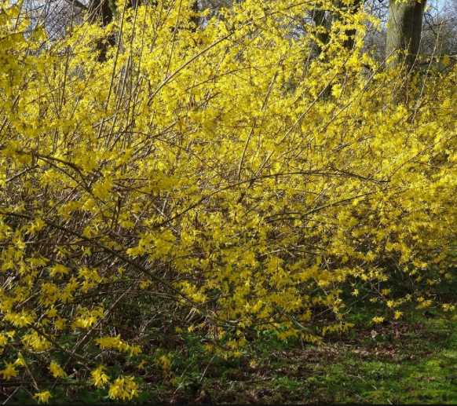
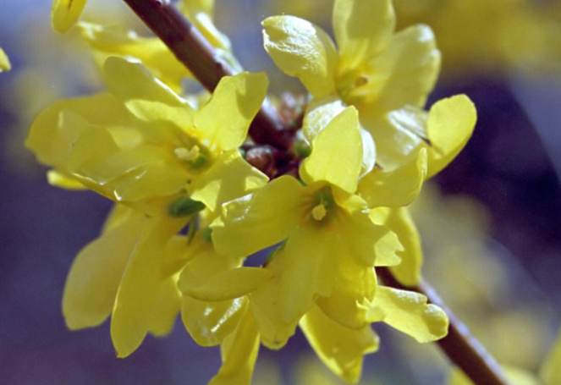
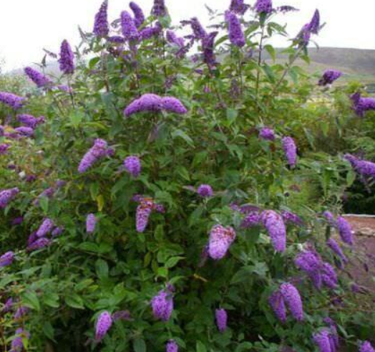
Forsythia X intermedia
Ilex, Amelanchier, Cornus, Kerria, Wisteria, Hedera Buddleja

Slide 9
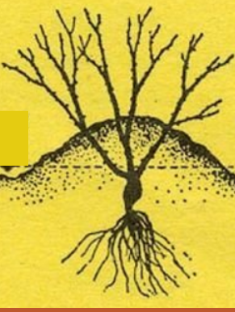
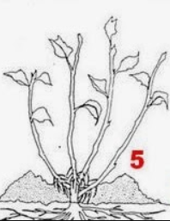
Aanaarden:
Grond rondom een heester (met zijtakken) ophogen.
Er vormen wortels aan de onderkant van de takken. Na enige tijd kunnen de takken van de plant geknipt worden.
Bijvoorbeeld, roos, Forsythia, Cornus, Salix, Braam, Liguster

Slide 10
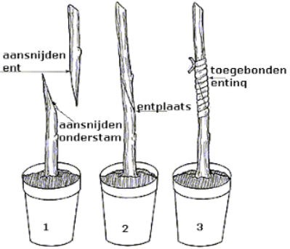
Enten:
- Deel van een plant (de ent) vastgemaakt op een deel van een andere plant (onderstam)
- Doel: ter verbetering van de plant
- Vaak toegepast bij Roos, braam, fruitbomen, sierheesters op stam

Slide 11
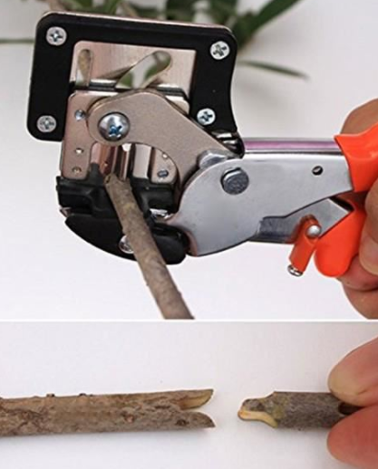
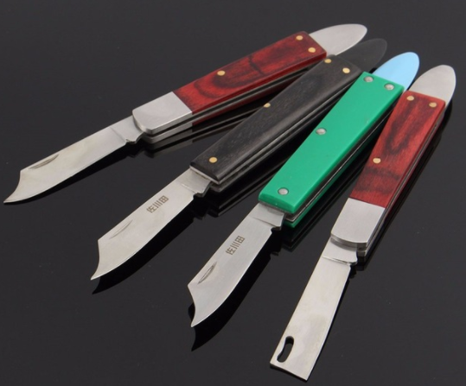
Gereedschap:

Slide 12
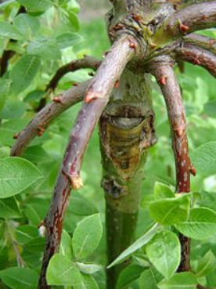
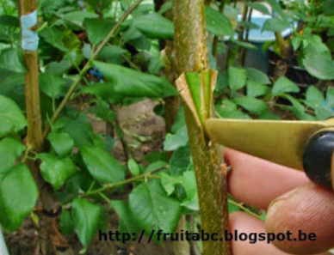
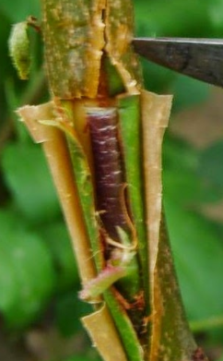
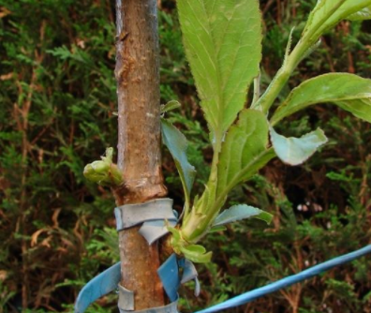
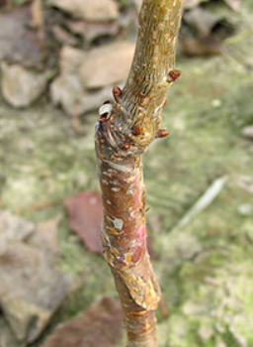
Entplaats

Slide 13
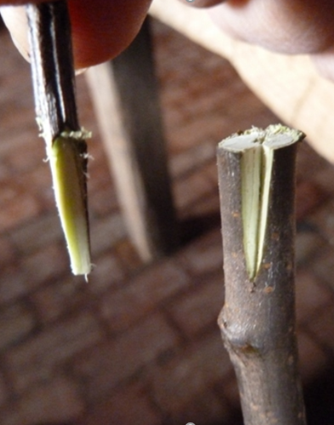
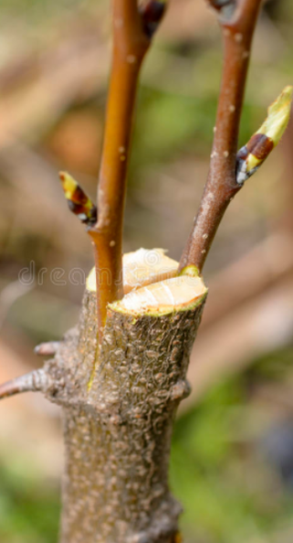
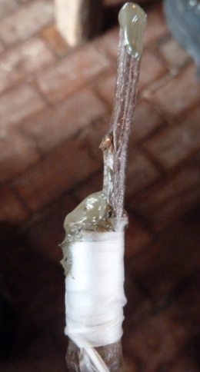

Slide 14
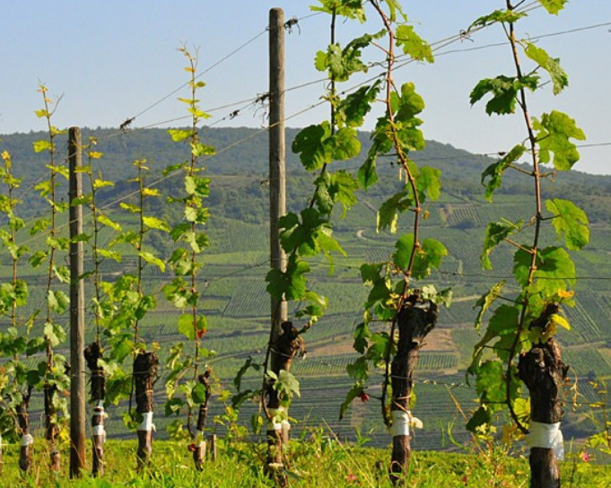

Slide 15
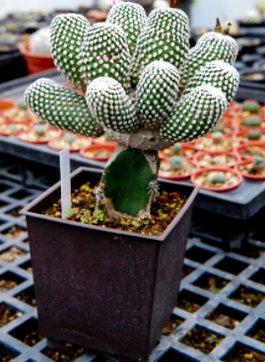
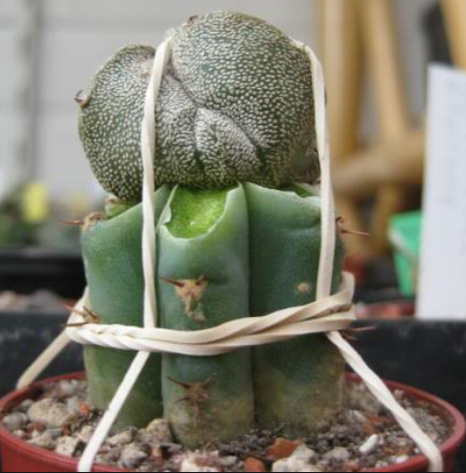
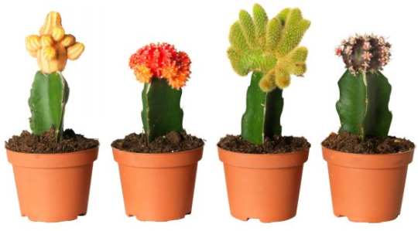
Gymnocalycium mihanovichii

Slide 16
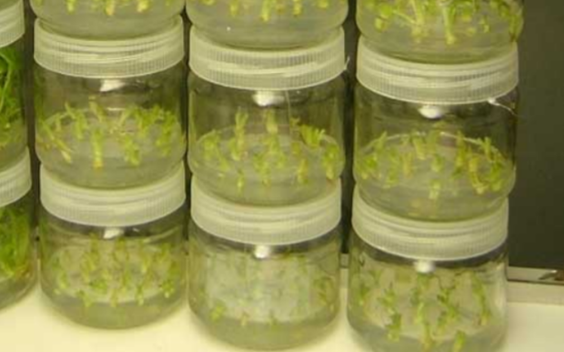
Weefselkweek:
Plantendelen (cellen) op een voedingsbodem
(in laboratorium, steriel, specialistisch werk)

Slide 17
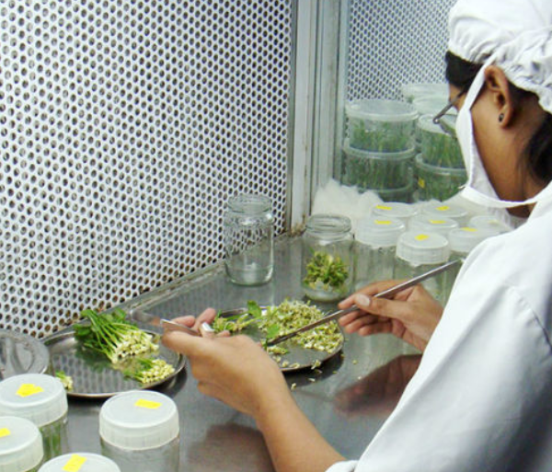
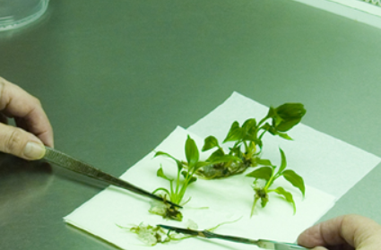
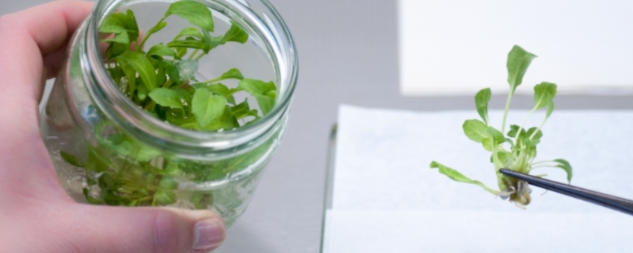

Slide 18
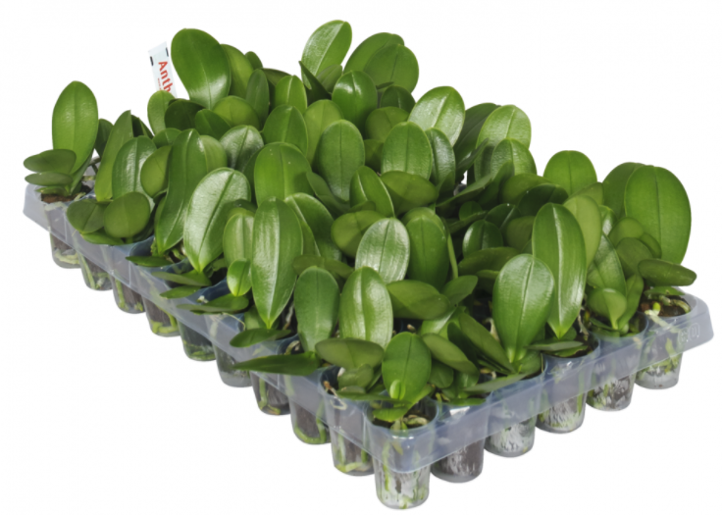
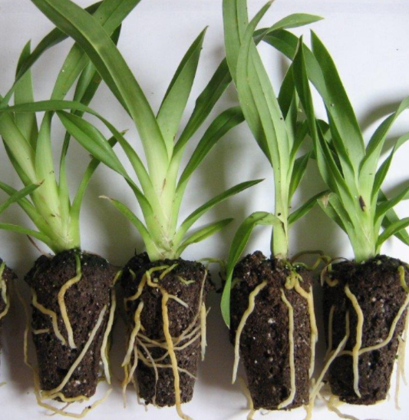

Slide 19
Eigenschappen vermeerdering op een rijtje:
Generatief vermeerderen Vegetatief vermeerderen
- geslachtelijk > d.m.v. zaad (bestuiving/bevruchting)
- snelle methode
- veel nakomelingen
- minder kans op ziektes
- goedkoop
- minder zaadvast
- ongeslachtelijk
- gebruik van een moerplant
- meer kans op ziektes
- neemt veel ruimte in

